Slide 1
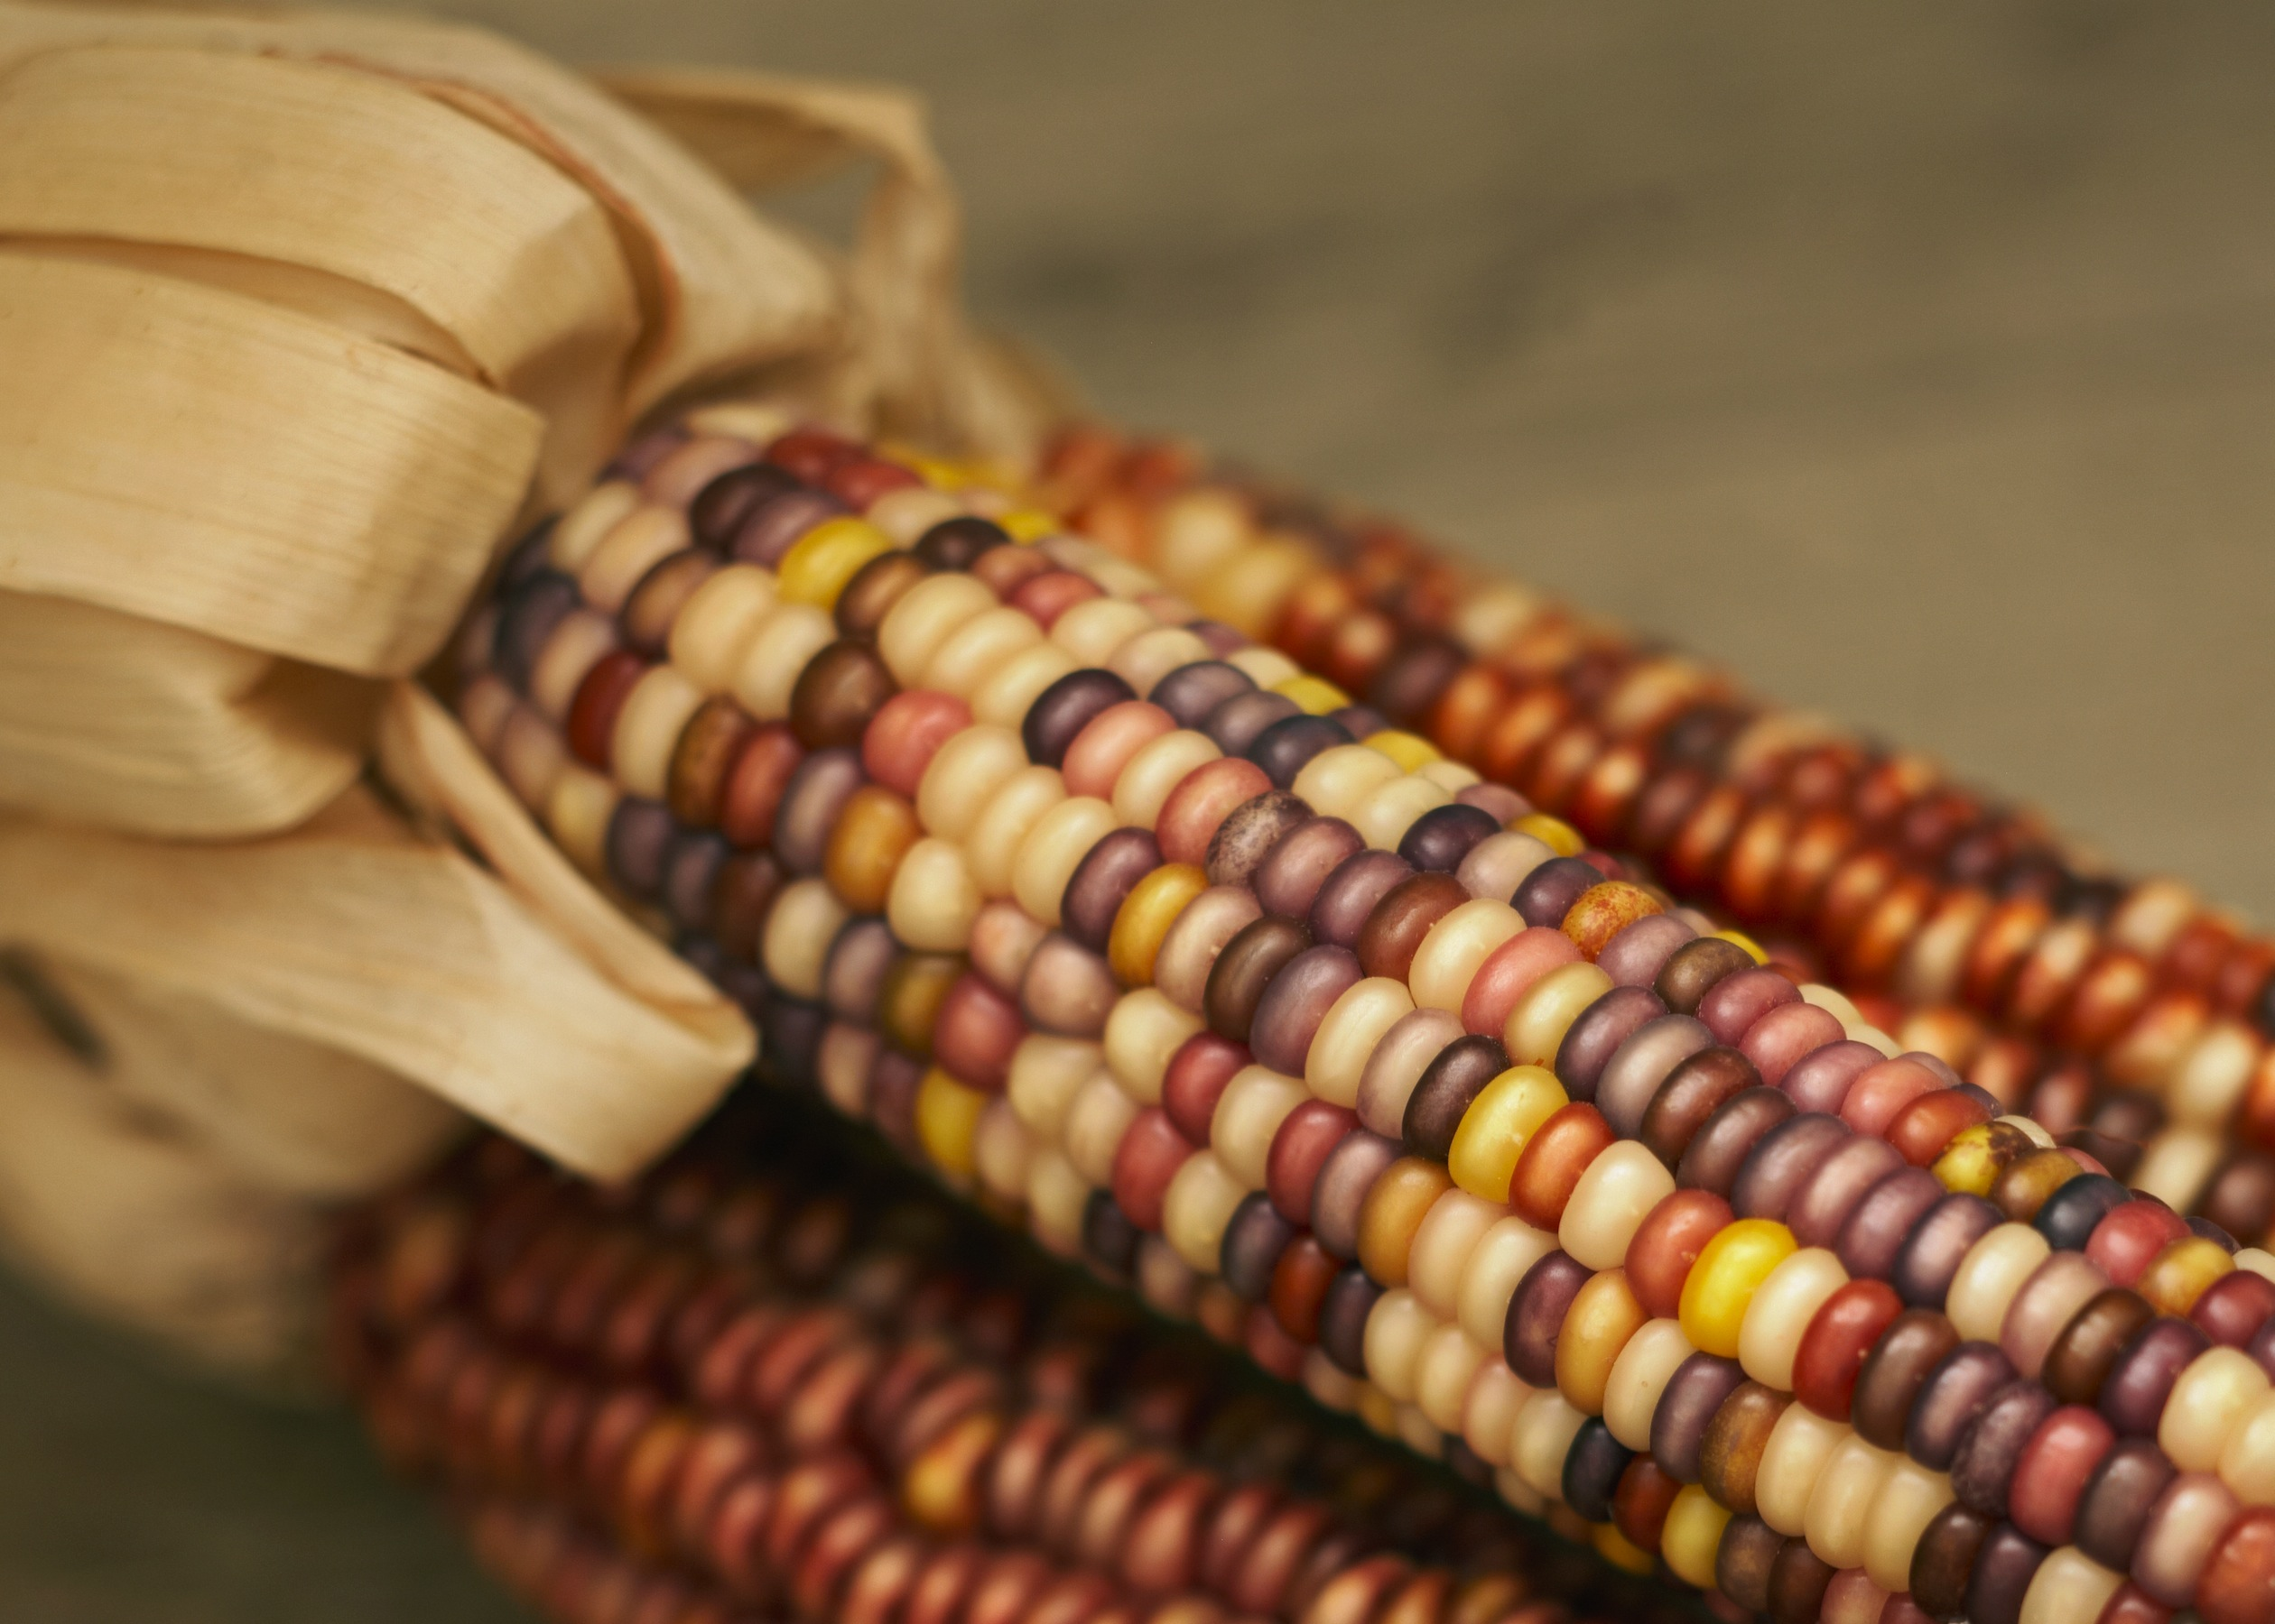
15. Muuntelu ja mutaatiot

Slide 2
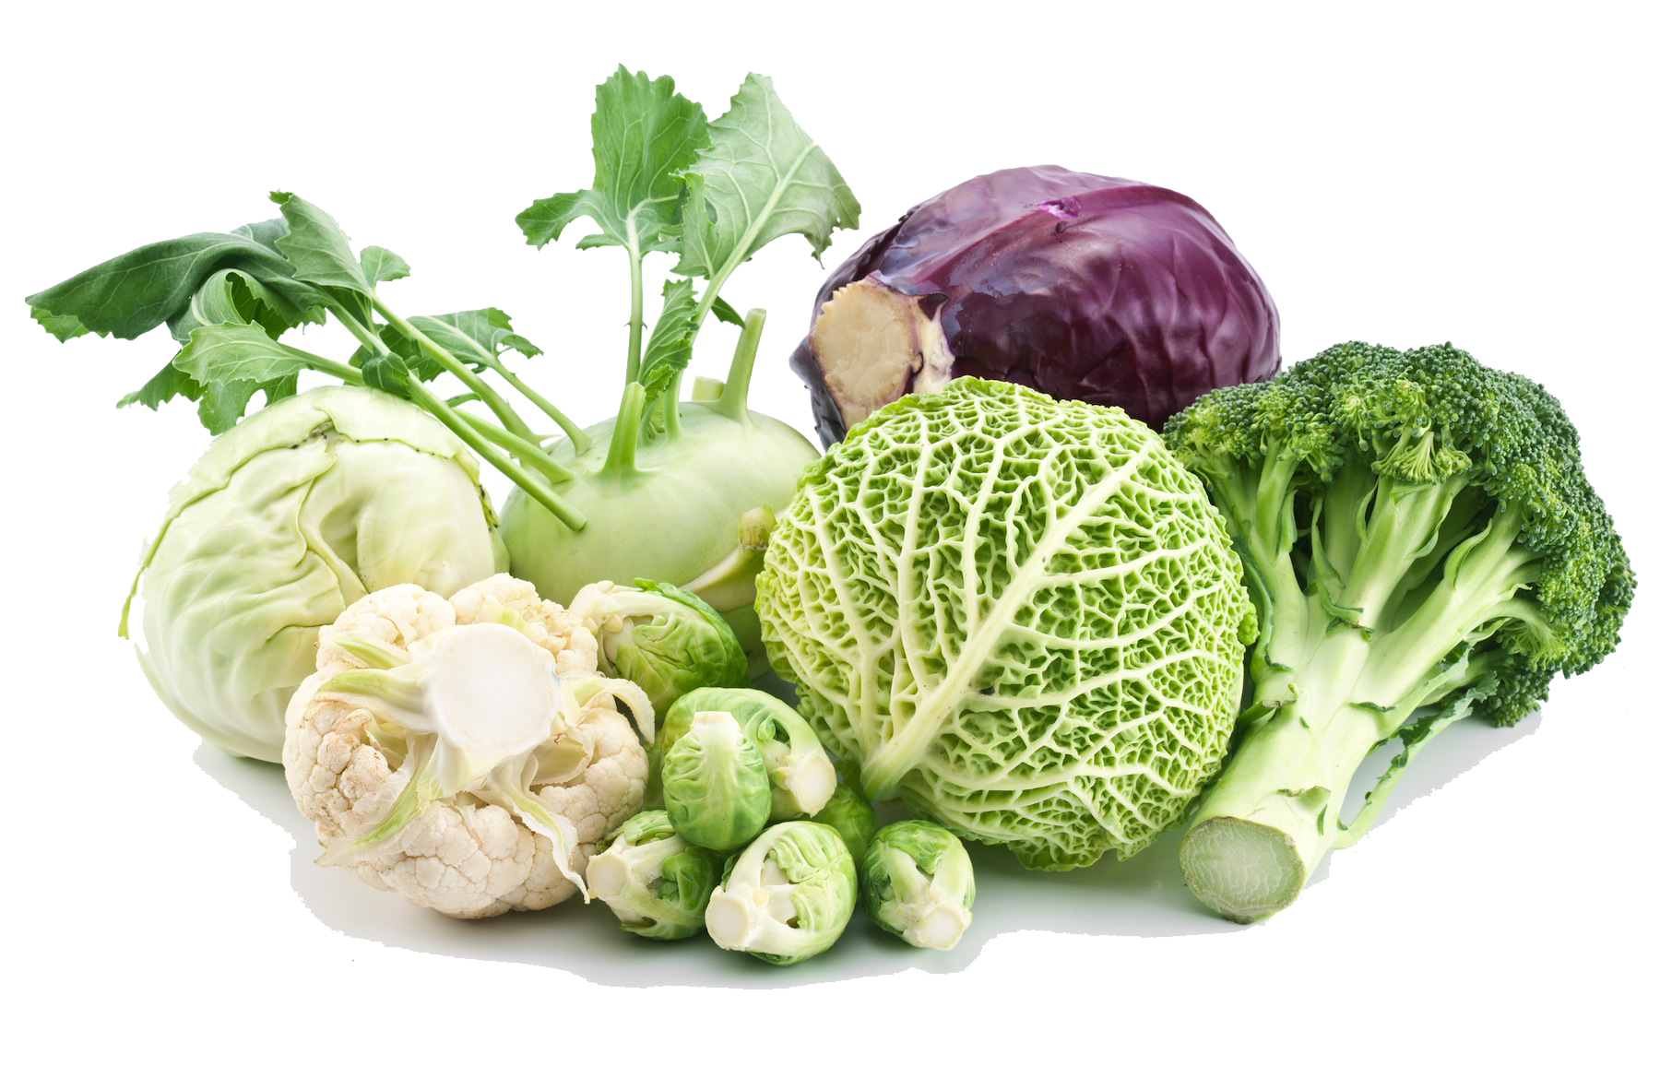
Muuntelu
Saman lajin yksilöt keskenään erilaisia.
Muuntelua tuottavat
Sukusolujen syntyminen (meioosin vähennysjako)
Tekijäinvaihdunta
Sukusolujen kohtaaminen
Mutaatiot
Suvuttomassa lisääntymisessä vain mutaatiot.
Lisäksi ympäristö aiheuttaa muuntelua.
Muovautumismuuntelu

Slide 3
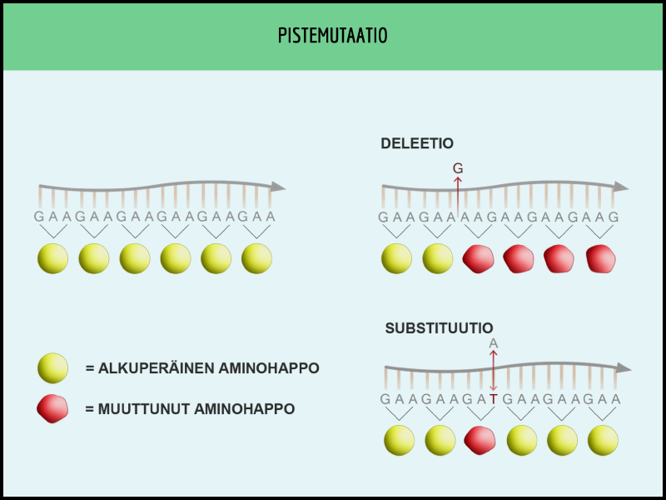
Pistemutaatiot
Yhden emäksen muuttuminen
Ei välttämättä muutosta proteiiniin (hiljainen mutaatio)
Substituutio eli korvautuminen → emäs muuttuu toiseksi.
Deleetio (lisää emäksiä) tai insertio (emäksiä pois) voi muuttaa proteiinia.

Slide 4
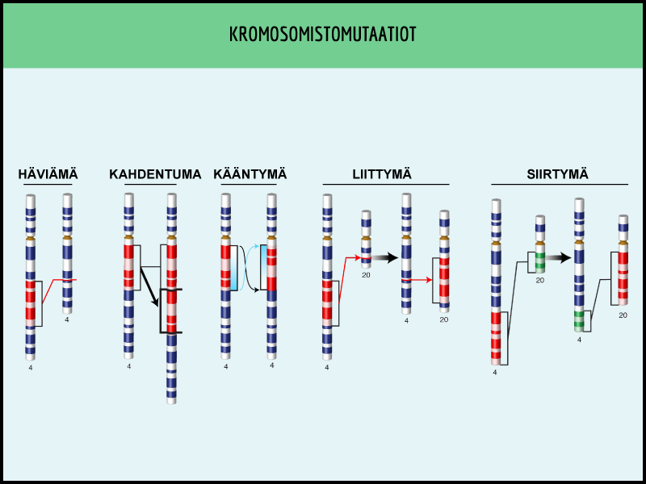
Kromosomimutaatiot
Kromosomin rakenteessa tapahtuvia muutoksia.
Usein haitallisia.
Voivat kiihdyttää lajiutumista.
Häviämä eli deleetio
Kahdentuma eli duplikaatio
Kääntymä eli inversio
Liittymä eli insertio
Siirtymä eli translokaatio

Slide 5
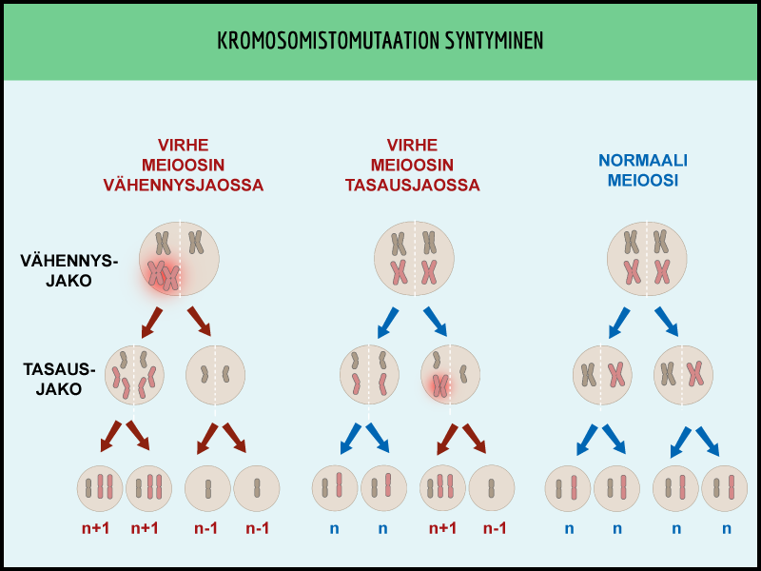
Kromosomistomutaatiot
Kromosomien määrä muuttuu.
Yksittäinen kromosomin poikkeava määrä = aneuploidia
Downin syndrooma (21 trisomia)
Turnerin syndrooma (X monosomia)
Polyploidia = kromosomisto moninkertaistuu
Autopolyploidia
Allopolyploidia

Slide 6
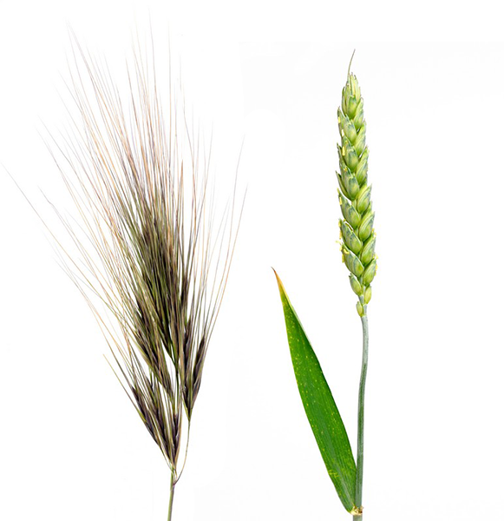
Muuntelu, mutaatiot ja evoluutio
Mahdollistavat evoluution.
Suvuttomasti lisääntyvillä mutaatiot ainoa evoluution lähde.
Suvullisessa lisääntymisessä enemmän muuntelua.
Lajiutuminen
Pistemutaatiot (vähittäinen)
Kromosomi- ja kromosomistomutaatiot (joskus nopeaa)

